Slide 1
Le taux de variation
Cours présenté et expliqué par
Mme. Khatori et M. Massarelli
(les meilleurs profs du Canada ☺)

Slide 2
Qu’est-ce qu’un taux de variation
Dans une relation entre deux variables:
la comparaison entre deux variations correspondantes de ces variables
$$a= \frac{∆y}{∆x}$$
a = DELTA « y » ÷ DELTA « x »

Slide 3
FORMULE SIMPLIFIÉE
variation de la variable dépendante
taux de variation =
variation de la variable indépendante

Slide 4
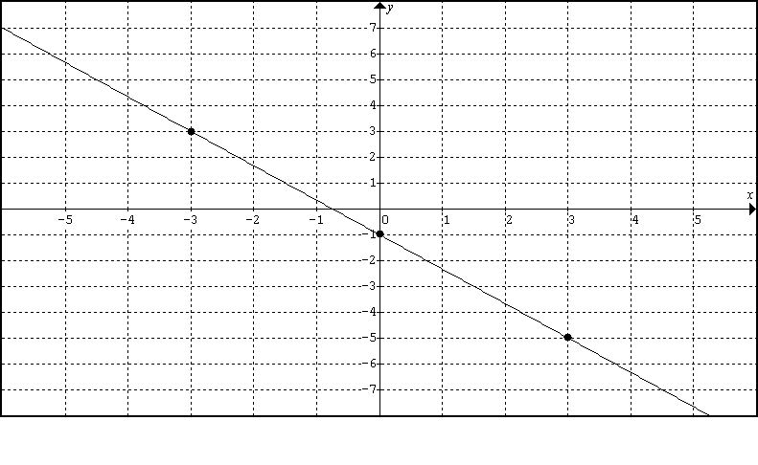
Exemple d’exercice
?

Slide 5
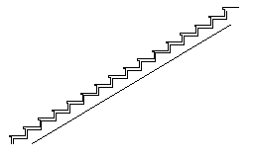
Exemple d’exercice
a = $\frac{∆y}{∆x}$ = $\frac{−8}{+6}$ = $\frac{−4}{3}$
+6
-8

Slide 6
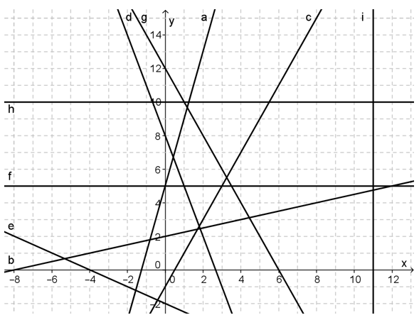
Petit truc
Droite croissante
Taux de variation POSITIF
Droite constante
Taux de variation NUL
Droite décroissante
Taux de variation NÉGATIF

Slide 7
Correction + explication (Cahier de révision)
p.17 #20 b)c)d)e) + p.18 #21

Slide 8
p.17 b)
b) Détermine le taux de variation de la vitesse de l’automobile entre les points suivants par rapport au temps écoulé:
1) B et C :
2) C et D :
3) D et E :

Slide 9
p.17,18 #20
b) Détermine le taux de variation de la vitesse de l’automobile entre les points suivants par rapport au temps écoulé:
1) B et C : a = 0
2) C et D : a = $−\frac{1}{2}$
3) D et E : a = $\frac{3}{8}$

Slide 10
p.17 b)
$$a=\frac{∆y}{∆x}$$
$$−\frac{1}{2}$$
$$=−\frac{10}{20}=$$
(60,50)
(80,40)
+20(
a= $−\frac{1}{2}$
)-10
a= 0

Slide 11
p.17 b)
$$a=\frac{∆y}{∆x}$$
$$=\frac{30}{80}=$$
$$\frac{3}{8}$$
a= $\frac{3}{8}$
(80,40)
(160,70)
+80(
)+30

Slide 12
c) Entre quels moments l’accélération de l’automobile a-t-elle été nulle? Justifie.
d) Entre quels moments l’automobile a-t-elle accéléré le plus rapidement? Justifie.
e) Entre quels moments l’automobile a-t-elle décéléré le plus rapidement? Justifie.

Slide 13
c) Entre quels moments l’accélération de l’automobile a-t-elle été nulle? Justifie.
Entre B et C, car le taux de variation de la courbe à cet endroit est nul.
d) Entre quels moments l’automobile a-t-elle accéléré le plus rapidement? Justifie.
e) Entre quels moments l’automobile a-t-elle décéléré le plus rapidement? Justifie.

Slide 14
p.17 d)
a = 3/8
a = $2,5$

Slide 15
c) Entre quels moments l’accélération de l’automobile a-t-elle été nulle? Justifie.
Entre B et C, car le taux de variation de la courbe à cet endroit est nul.
d) Entre quels moments l’automobile a-t-elle accéléré le plus rapidement? Justifie.
Entre A et B, car le taux de variation de la courbe à cet endroit est positif et supérieur à tous les autres taux de variation positifs, puisque la droite AB est plus à la verticale (ou plus inclinée).
e) Entre quels moments l’automobile a-t-elle décéléré le plus rapidement? Justifie.

Slide 16
p.17 e)

Slide 17
p.17,18 #20
b) Détermine le taux de variation de la vitesse de l’automobile entre les points suivants par rapport au temps écoulé:
1) B et C : a = 0
2) C et D : a = $−\frac{1}{2}$
3) D et E : a = $\frac{3}{8}$

Slide 18
p.17 e)
a =$−\frac{7}{8}$
a =$−\frac{1}{2}$

Slide 19
p.17,18 #20
b) Détermine le taux de variation de la vitesse de l’automobile entre les points suivants par rapport au temps écoulé:
1) B et C : a = 0
2) C et D : a = $−\frac{1}{2}$
3) D et E : a = $\frac{3}{8}$

Slide 20
c) Entre quels moments l’accélération de l’automobile a-t-elle été nulle? Justifie.
Entre B et C, car le taux de variation de la courbe à cet endroit est nul.
d) Entre quels moments l’automobile a-t-elle accéléré le plus rapidement? Justifie.
Entre A et B, car le taux de variation de la courbe à cet endroit est positif et supérieur à tous les autres taux de variation positifs, puisque la droite AB est plus à la verticale (ou plus inclinée).
e) Entre quels moments l’automobile a-t-elle décéléré le plus rapidement? Justifie.
Entre E et F, car le taux de variation de la courbe à cet endroit est négatif et inférieur à tous les autres taux de variation négatifs, car la droite EF est plus à la verticale (ou plus inclinée).

Slide 21
21) À la fin de l’été, Cloé désire vider complètement sa piscine pour en changer la toile. Elle commence à la vider avec une pompe qui aspire 400 litres par heure. Après 12,5 heures de pompage, son conjoint Léo enlève la première pompe pour en installer une plus performante qui aspire 1000 litres à l’heure. Trace le graphique de cette situation si la piscine contenait 10 000 litres d’eau au départ.
$\frac{1}{400}$ → $\frac{12,5}{x}$
400 litres x 12,5h =
5000 litres

Slide 23
21) À la fin de l’été, Cloé désire vider complètement sa piscine pour en changer la toile. Elle commence à la vider avec une pompe qui aspire 400 litres par heure. Après 12,5 heures de pompage, son conjoint Léo enlève la première pompe pour en installer une plus performante qui aspire 1000 litres à l’heure. Trace le graphique de cette situation si la piscine contenait 10 000 litres d’eau au départ.
$\frac{1}{1000}$ → $\frac{x}{5000}$
$\frac{\text{1 }\text{x}\text{ 5000}}{1000}$ = 5h
17,5 h
12,5h + 5h =

Slide 25
Merci pour votre écoute ☺

Slide 26



